Slide 1
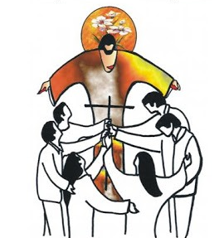
6 de septiembre 2026
Ciclo A
XXIII Domingo del tiempo ordinario
“ ..donde dos o tres están reunidos en mi nombre,
allí estoy yo en medio de ellos”
Mateo 18, 20
Paroisse Sainte-Marguerite D’Youville
Notes:
Sigue introducción del Monitor y video del Papa

Slide 2
Notes:
Sigue canto de entrada

Slide 3
VIENEN CON ALEGRIA
Vienen con alegría, Señor.
Cantando, vienen con alegría, Señor.
Los que caminan por la vida, Señor. Sembrando tu paz y amor. (2v)

Slide 4
VIENEN CON ALEGRIA
Vienen trayendo la esperanza
a un mundo cargado de ansiedad.
A un mundo que busca y que no alcanza caminos de amor y ansiedad.

Slide 5
VIENEN CON ALEGRIA
Vienen con alegría, Señor.
Cantando, vienen con alegría, Señor.
Los que caminan por la vida, Señor. Sembrando tu paz y amor. (2v)

Slide 6
VIENEN CON ALEGRIA
Vienen trayendo entre sus manos esfuerzos de hermanos por la paz.
Deseos de un mundo más humano que nacen del bien y la verdad.

Slide 7
VIENEN CON ALEGRIA
Vienen con alegría, Señor.
Cantando, vienen con alegría, Señor.
Los que caminan por la vida, Señor. Sembrando tu paz y amor. (2v)

Slide 8
VIENEN CON ALEGRIA
Cuando el odio y la violencia aniden en nuestro corazón,
el mundo sabrá que, por herencia, le aguardan tristezas y dolor.

Slide 9
VIENEN CON ALEGRIA
Vienen con alegría, Señor.
Cantando, vienen con alegría, Señor.
Los que caminan por la vida, Señor. Sembrando tu paz y amor. (2v)

Slide 10
Notes:
Sigue “Yo pecador”

Slide 11
YO PECADOR
Yo confieso
ante Dios todopoderoso
y ante ustedes hermanos
Notes:
Yo pecador

Slide 12
YO PECADOR
que he pecado mucho
de pensamiento,
palabra,
obra
y omisión.
Notes:
Yo pecador

Slide 13
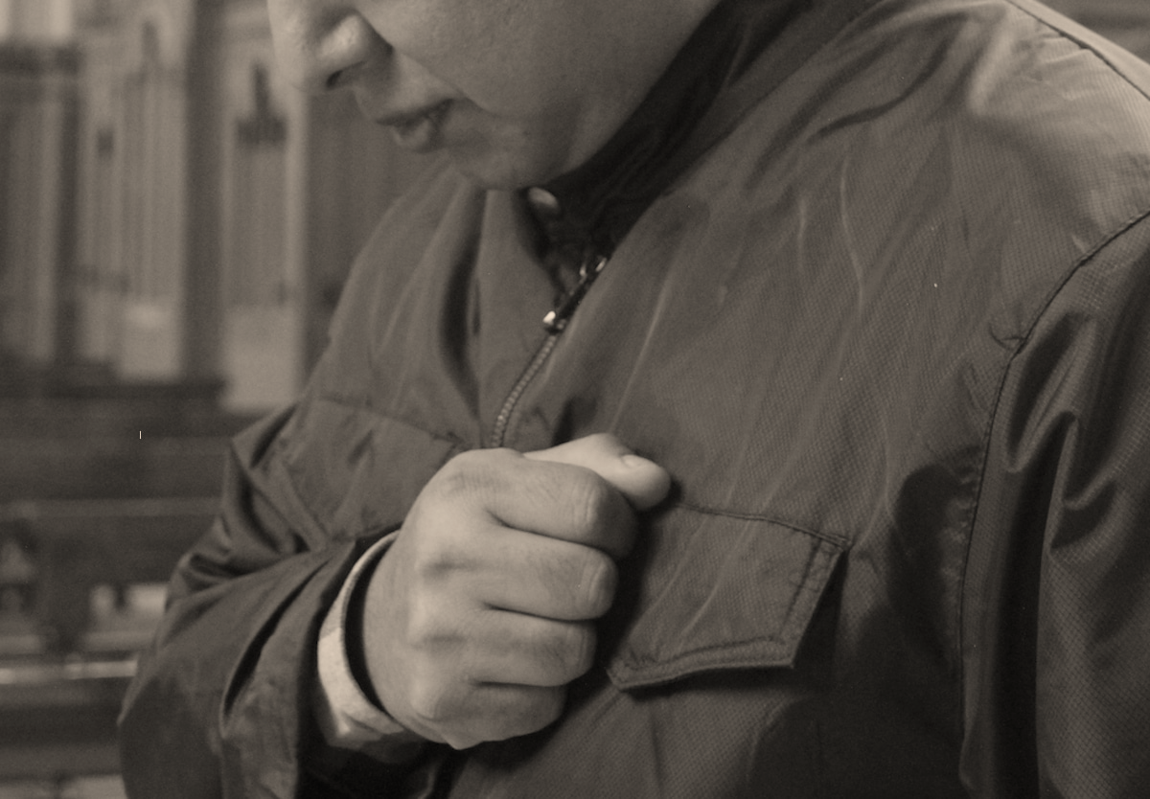
YO PECADOR
Por mi culpa,
por mi culpa,
por mi gran
culpa.
Notes:
Yo pecador

Slide 14
YO PECADOR
Por eso ruego
a santa María siempre virgen,
a los ángeles,
a los santos
Notes:
Yo pecador

Slide 15
YO PECADOR
y a ustedes hermanos
que intercedan por mí
ante Dios,
nuestro Señor.
Notes:
Yo pecador

Slide 16
Notes:
Sigue Kyrie - canto “Señor ten piedad”

Slide 17
TEN PIEDAD
Ten piedad, Señor, ten piedad.
Soy pecador, ten piedad.
Notes:
Yo pecador

Slide 18
TEN PIEDAD
Y de mí,
Cristo apiádate.
Contra Ti,
Yo pequé.
Notes:
Yo pecador

Slide 19
TEN PIEDAD
Ten piedad, Señor, ten piedad.
Soy pecador, ten piedad.
Notes:
Yo pecador

Slide 20
Notes:
Sigue canto “Gloria”

Slide 21
GLORIA PANAMERICANO
Gloria a nuestro Dios
en lo alto de los cielos
y en la tierra paz
a los por Él amados.
Notes:
Yo pecador

Slide 22
GLORIA PANAMERICANO
Señor, te alabamos.
Señor, te bendecimos.
Todos te adoramos.
Gracias por tu inmensa gloria.
Notes:
Yo pecador

Slide 23
GLORIA PANAMERICANO
Gloria a nuestro Dios
en lo alto de los cielos
y en la tierra paz
a los por Él amados.
Notes:
Yo pecador

Slide 24
GLORIA PANAMERICANO
Tú eres el cordero
que quita el pecado.
Ten piedad de nosotros
y escucha nuestra oración.
Notes:
Yo pecador

Slide 25
GLORIA PANAMERICANO
Gloria a nuestro Dios
en lo alto de los cielos
y en la tierra paz
a los por Él amados.
Notes:
Yo pecador

Slide 26
GLORIA PANAMERICANO
Tú solo eres Santo.
Tú solo el Altísimo.
Con el Espíritu Santo
en la gloria de Dios Padre.
Notes:
Yo pecador

Slide 27
GLORIA PANAMERICANO
Gloria a nuestro Dios
en lo alto de los cielos
y en la tierra paz
a los por Él amados.
Notes:
Yo pecador

Slide 28
Notes:
Sigue Primera Lectura

Slide 29
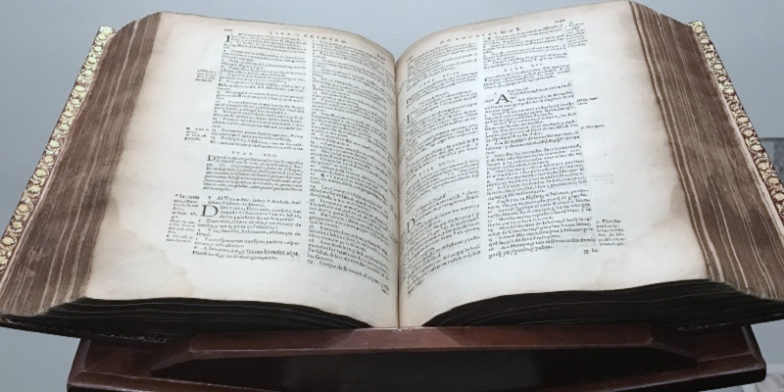
LITURGIA DE LA PALABRA - PRIMERA LECTURA
Ezequiel
33, 7-9
Notes:
Sigue Salmo responsorial

Slide 30
LITURGIA DE LA PALABRA - SALMO RESPONSORIAL
Salmo 94
Señor, que no seamos sordos a tu voz.
Notes:
Sigue Segunda Lectura

Slide 31
LITURGIA DE LA PALABRA - SEGUNDA LECTURA
Romanos
13, 8-10
Notes:
Sigue canto “Aleluya”

Slide 32
Notes:
Sigue/repetir canto “Aleluya”

Slide 33
ALELUYA MISA POPULAR
Aleluya. Aleluya. Aleluya.
Aleluya. Aleluya. Aleluya.

Slide 34
ALELUYA MISA POPULAR
La diestra del Señor ha hecho prodigios.
La diestra del Señor nos ha salvado.

Slide 35
ALELUYA MISA POPULAR
Aleluya. Aleluya. Aleluya.
Aleluya. Aleluya. Aleluya.

Slide 36
Notes:
Sigue Evangelio

Slide 37
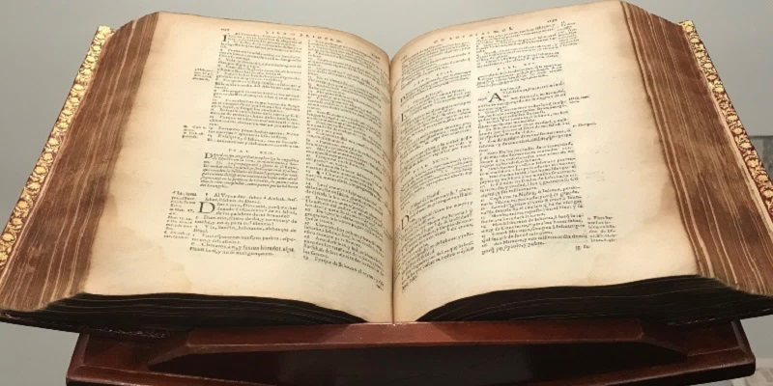
LITURGIA DE LA PALABRA - EVANGELIO
†
San Mateo
18, 15-20
Notes:
Sigue Homilía

Slide 38
Notes:
Sigue Profesión de fe (Credo de Constantinopla)

Slide 39
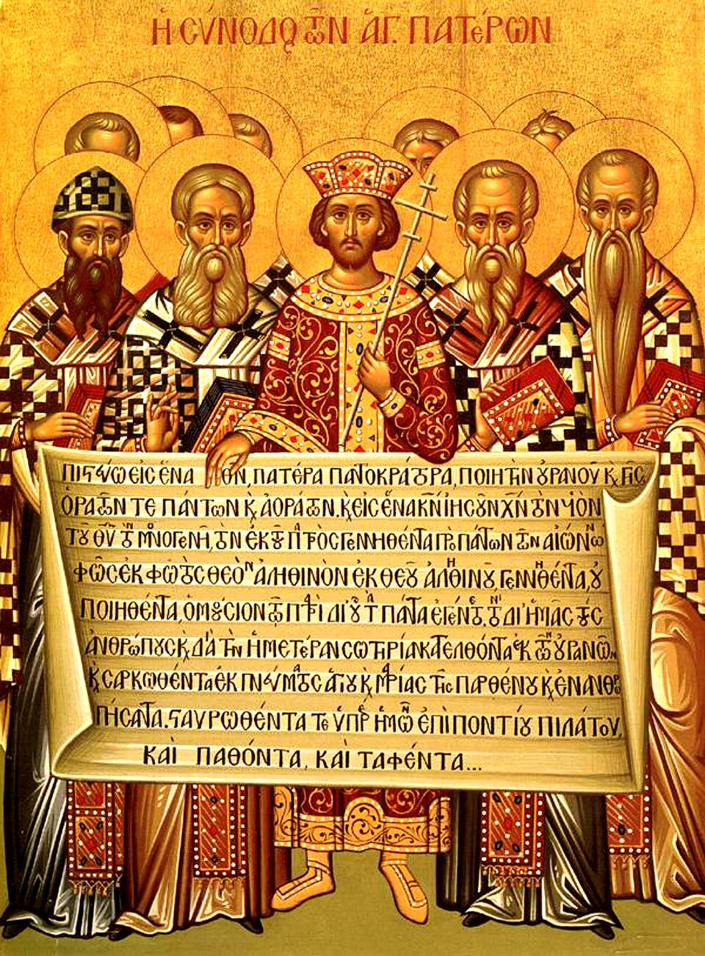

LITURGIA DE LA PALABRA - PROFESIÓN DE FE
Credo de
Nicea - Constantinopla
Notes:
Profesión de fe

Slide 40
PROFESIÓN DE FE
Creo en un solo Dios,
Padre todopoderoso,
Creador
del cielo y de la tierra,
de todo lo visible y lo invisible.
Notes:
Profesión de fe

Slide 41
PROFESIÓN DE FE
Creo en un solo Señor, Jesucristo,
Hijo único de Dios,
nacido del Padre
antes de todos los siglos.
Notes:
Profesión de fe

Slide 42
PROFESIÓN DE FE
Dios de Dios,
Luz de Luz,
Dios verdadero
de Dios verdadero,
Notes:
Profesión de fe

Slide 43
PROFESIÓN DE FE
engendrado, no creado,
de la misma naturaleza del Padre,
por quien todo fue hecho;
Notes:
Profesión de fe

Slide 44
PROFESIÓN DE FE
que por nosotros los hombres,
y por nuestra salvación
bajó del cielo,
Notes:
Profesión de fe

Slide 45
PROFESIÓN DE FE
y por obra del
Espíritu Santo
se encarnó de María,
la Virgen,
y se hizo hombre;
Notes:
Profesión de fe

Slide 46
PROFESIÓN DE FE
y por nuestra causa
fue crucificado
en tiempos de
Poncio Pilato;
Notes:
Profesión de fe

Slide 47
PROFESIÓN DE FE
padeció
y fue sepultado,
y resucitó al tercer día,
según las Escrituras,
Notes:
Profesión de fe

Slide 48
PROFESIÓN DE FE
y subió al cielo,
y está sentado a la derecha del Padre;
Notes:
Profesión de fe

Slide 49
PROFESIÓN DE FE
y de nuevo vendrá con gloria
para juzgar a vivos y muertos,
y su reino no tendrá fin.
Notes:
Profesión de fe

Slide 50
PROFESIÓN DE FE
Creo en el Espíritu Santo,
Señor y dador de vida,
que procede del Padre
y del Hijo,
Notes:
Profesión de fe

Slide 51
PROFESIÓN DE FE
que con el Padre y el Hijo
recibe una misma adoración y gloria,
y que habló por los profetas.
Notes:
Profesión de fe

Slide 52
PROFESIÓN DE FE
Creo en la Iglesia, que es
una,
santa,
católica
y apostólica.
Notes:
Profesión de fe

Slide 53
PROFESIÓN DE FE
Confieso que hay
un solo bautismo para
el perdón de los pecados.
Notes:
Profesión de fe

Slide 54
PROFESIÓN DE FE
Espero
la resurrección de los muertos
y la vida del mundo futuro.
Amén
Notes:
Profesión de fe

Slide 55
Notes:
Sigue Oraciones de los Fieles

Slide 56
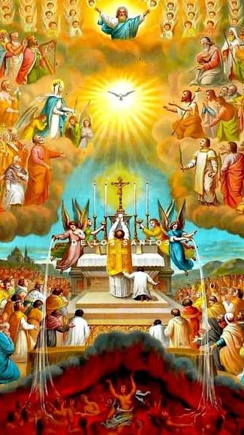
LITURGIA DE LA PALABRA - ORACIONES DE LOS FIELES
Enséñanos a amar.
Notes:
Oraciones de los fieles (Te lo pedimos Señor)

Slide 57
Notes:
Sigue canto de Ofertorio

Slide 58
POR UN PEDAZO DE PAN
Por un pedazo de pan
y por un poco de vino,
yo he visto a más de un hermano abandonar su camino.

Slide 59
POR UN PEDAZO DE PAN
Por un pedazo de pan y por un poco de vino, yo también vi a mucha gente encontrar nuevamente un camino de amor.

Slide 60
POR UN PEDAZO DE PAN
Yo también vi a mucha gente volver nuevamente al encuentro con Dios.

Slide 61
POR UN PEDAZO DE PAN
Por un pedazo de pan,
por un poco de vino,
Dios se nos hizo manjar.
Se nos hizo camino.

Slide 62
POR UN PEDAZO DE PAN
Por un pedazo de pan.
Por un pedazo de pan.

Slide 63
POR UN PEDAZO DE PAN
Al no tener vino y pan
y por faltarle comida,
yo vi a más de un hermano
amargado de la vida.

Slide 64
POR UN PEDAZO DE PAN
Y no dar de su pan.
Y por no dar de su pan.
Y por no dar de su vino.

Slide 65
POR UN PEDAZO DE PAN
He visto a más de un creyente perder de repente el sentido moral.

Slide 66
POR UN PEDAZO DE PAN
Vi que el camino se hará
si se siembra justicia, amor e igualdad

Slide 67
POR UN PEDAZO DE PAN
Por un pedazo de pan,
por un poco de vino,
Dios se nos hizo manjar.
Se nos hizo camino.

Slide 68
POR UN PEDAZO DE PAN
Por un pedazo de pan.
Por un pedazo de pan.

Slide 69
Notes:
Sigue Ofertorio

Slide 70
LITURGIA EUCARíSTICA - OFERTORIO
El Señor reciba de tus manos este sacrificio,
para alabanza y gloria de su nombre,
para nuestro bien
y el de toda su santa Iglesia.

Slide 71
Notes:
Sigue canto “Santo”

Slide 72
SANTO DE LOS SERAFINES
Santo, santo, santo,
dicen los serafines.
Santo, santo, santo,
es el Señor Yahvé.
Santo, santo, santo,
el Dios que nos redime.

Slide 73
SANTO DE LOS SERAFINES
Porque nuestro Dios es santo
y la tierra llena de su gloria está.
Porque nuestro Dios es santo
y la tierra llena de su gloria está.

Slide 74
SANTO DE LOS SERAFINES
Los cielos y la tierra pasarán
más sus palabras no pasarán.
Los cielos y la tierra pasarán
más sus palabras no pasarán.
No, no, no pasarán.
No, no, no pasarán.

Slide 75
SANTO DE LOS SERAFINES
Bendito el que viene, en nombre del Señor.
La gloria de Jesucristo, el hijo de David.
Hosanna en las alturas del mundo al Salvador.

Slide 76
SANTO DE LOS SERAFINES
Bendito el que viene, en nombre del Señor.
Bendito el que viene, en nombre del Señor.

Slide 77
SANTO DE LOS SERAFINES
Los cielos y la tierra pasarán
más sus palabras no pasarán.
Los cielos y la tierra pasarán
más sus palabras no pasarán.
No, no, no pasarán.
No, no, no pasarán.

Slide 78
Notes:
Sigue “Anunciamos tu muerte, proclamamos …”

Slide 79
.
Anunciamos tu muerte.
Proclamamos tu resurrección.
Ven Señor Jesús.
Notes:
()

Slide 80
Notes:
Sigue “Tuyo es el reino. Tuyo, el poder …”

Slide 81
.
Tuyo es el reino.
Tuyo, el poder y la gloria por siempre Señor.
Notes:
()

Slide 82
Notes:
Sigue canto “La paz con nosotros”

Slide 83
LA PAZ ESTÉ CON NOSOTROS
La paz esté con nosotros.
La paz esté con nosotros.
La paz esté con nosotros.
Que con nosotros, siempre,
siempre esté la paz.

Slide 84
LA PAZ ESTÉ CON NOSOTROS
La paz esté con nosotros.
La que nos dio Jesucristo.
La que nos dio Jesucristo.
Que con nosotros, siempre,
siempre esté la paz.

Slide 85
Notes:
Sigue canto “Cordero de Dios”

Slide 86
CORDERO
Cordero, Tú que quitas el pecado del mundo.
Tú que quitas el pecado del mundo,
ten piedad. (2v)
Notes:
Yo pecador

Slide 87
CORDERO
Cordero, Tú que quitas el pecado del mundo.
Tú que quitas el pecado el mundo,
danos la paz. (3v)
Notes:
Yo pecador

Slide 88
Notes:
Sigue: Todos antes de la “Comunión”: “Señor, no soy digno de que entres en mi casa …”

Slide 89
.
“Señor, no soy digno de que entres en mi casa.
Pero una palabra tuya bastará para sanarme.”
Mateo 8, 5-13
Notes:
(antes de la Comunión)

Slide 90
Notes:
Sigue canto “Comunión”

Slide 91
TAN CERCA DE MÍ
Tan cerca de mí.
Que hasta lo puedo tocar.
Jesús esta aquí.

Slide 92
TAN CERCA DE MÍ
Míralo a tu lado por las calles, caminando entre la multitud.
Muchos ciegos van sin quererlo ver. Llenos de ceguera espiritual.

Slide 93
TAN CERCA DE MÍ
Tan cerca de mí.
Que hasta lo puedo tocar.
Jesús esta aquí.

Slide 94
TAN CERCA DE MÍ
Le hablaré muy quedo al oído.
Le diré las cosas que hay en mí y que solo a Él le interesarán,
Es más que un mito para mí.

Slide 95
TAN CERCA DE MÍ
Tan cerca de mí.
Que hasta lo puedo tocar.
Jesús esta aquí.

Slide 96
TAN CERCA DE MÍ
No busques a Cristo en lo alto.
Ni lo busques en la obscuridad.
Muy dentro de ti, en tu corazón, puedes adorar a tu Señor.

Slide 97
TAN CERCA DE MÍ
Tan cerca de mí.
Que hasta lo puedo tocar.
Jesús esta aquí.

Slide 98
Notes:
Sigue Anuncios parroquiales

Slide 99
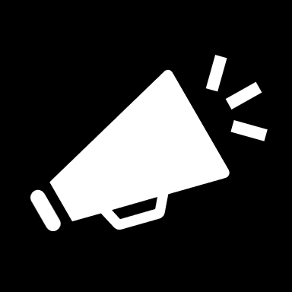
ANUNCIOS PARROQUIALES
Notes:
Sigue canto de despedida

Slide 100
ANUNCIOS PARROQUIALES
Domingo 4 de octubre 12h30
Próxima misa en español.
Comida compartida.
Su ayuda es muy valiosa.
Notes:
Anuncios parroquiales. Su ayuda es muy valiosa. Por favor, ayudar a cerrar las ventanas al final de la misa.

Slide 101
ANUNCIOS PARROQUIALES
Sábados a las 4pm
Domingos 9am y 11am
Misa en francés
Notes:
Anuncios parroquiales

Slide 102
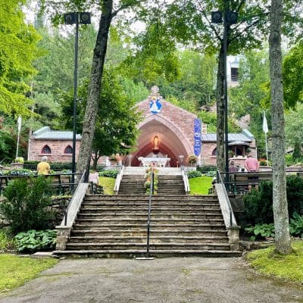
ANUNCIOS PARROQUIALES
Santuario Nuestra Señora de Lourdes de Rigaud
Misa en español y rosario
3er domingo a las 2pm
21 junio
19 julio
16 agosto
20 septiembre
18 Rue Bourget, Rigaud, QC J0P 1P0
Notes:
Anuncios parroquiales

Slide 103
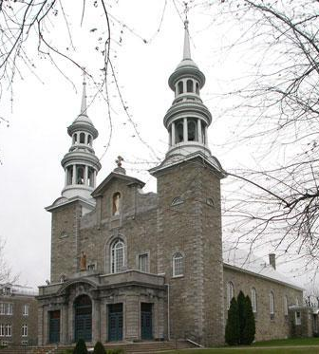
ANUNCIOS PARROQUIALES
Iglesia Saint-Rémi
Misa de los trabajadores agrícolas
Domingo 20 de septiembre
3pm
840 rue Notre-Dame,
Saint-Rémi J0L 2L0
Notes:
Anuncios parroquiales

Slide 104
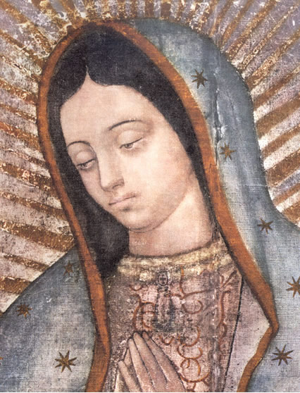
ANUNCIOS PARROQUIALES
¿Desea recibir a la
Virgen peregrina
en su hogar?
Contactar a Mirna Bonilla
Notes:
Anuncios parroquiales

Slide 105
Notes:
Sigue canto de despedida

Slide 106
AMIGO
Tú eres mi hermano del alma, realmente el amigo
que en todo camino y jornada está siempre conmigo.

Slide 107
AMIGO
Aunque eres un hombre aún tienes alma de niño.
Aquel que me da su amistad, su respeto y cariño

Slide 108
AMIGO
Recuerdo que juntos pasamos muy duros momentos.
Y tú no cambiaste por fuertes que eran los vientos

Slide 109
AMIGO
Es tu corazón una casa de puertas abiertas.
Tú eres realmente el más cierto en horas inciertas.

Slide 110
AMIGO
En ciertos momentos difíciles que hay en la vida,
buscamos a quien nos ayude a encontrar la salida.

Slide 111
AMIGO
Y aquella palabra de fuerza y ​​de fe que me has dado, me da la certeza que siempre estuviste a mi lado.

Slide 112
AMIGO
Tú eres mi amigo del alma en toda jornada.
Sonrisa y abrazo festivo a cada llegada.

Slide 113
AMIGO
Me dices verdades tan grandes con frases abiertas.
Tú eres realmente el más cierto de horas inciertas.

Slide 114
AMIGO
No preciso ni decir
todo eso que te digo
pero es bueno así sentir
que eres tú mi gran amigo.

Slide 115
AMIGO
No preciso ni decir
todo eso que te digo
pero es bueno así sentir
que yo tengo un gran amigo.

Slide 116
AMIGO
No preciso ni decir
todo eso que te digo
pero es bueno así sentir
que eres tú mi gran amigo.

Slide 117
AMIGO
No preciso ni decir
todo eso que te digo
pero es bueno así sentir
que yo tengo un gran amigo.

Slide 118
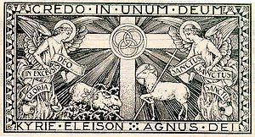
Notes:
fin

